Slide 1
AUDIÊNCIA PÚBLICA/ECA
Instrução Normativa 036/2009 do TC/PR
2º QUADRIMESTRE DE 2020.
ATIVIDADES DESENVOLVIDAS NA ÁREA DA CRIANÇA E DO ADOLESCENTE
MESES DE MAIO, JUNHO JULHO E AGOSTO.
PRANCHITA – PR.

Slide 2
CMDCA
Foi realizado neste período a campanha de Violência e Exploração Sexual contra Criança e Adolescente e a Campanha contra o Trabalho infantil.
Banner;
Folder entregue nas apostilas dos alunos da rede municipal;
Post via Whatsapp ;

Slide 3


Slide 4


Slide 5
SECRETARIA MUNICIPAL DE ASSISTÊNCIA SOCIAL
E CRAS

Slide 6
Atividades realizadas pela Secretaria Municipal de Assistência Social e CRAS
Cadastramento e Entrega do Cartão Comida Boa pra 433 pessoas, recurso do Governo do Estado;
Incentivo Beneficio Eventual Covid 19 no valor de 15.000,00 que foi transformado em 209 cestas básicas e entre às famílias cadastradas no Cadastro Único com Vulnerabilidade e risco social;
Repasse dos alimentos da SEAB às famílias do Bolsa Família no período de 3 meses (jul/set) com media de 400 cestas de alimentos variados;
Empresas Privadas (Sicoob, Cresol, Sicredi, Copacol) doarão alimentos não perecíveis que resultou em uma média de 40 cestas básicas;
Defesa Civil doou 10 cestas básicas;
230 Cestas básicas com recurso própria da Assistência Social.

Slide 7
Atendimentos do CRAS
73 Atendimentos de crianças e adolescentes; 10 Orientações ao Conselho Tutelar;01 reuniões da Rede de Proteção;
332 Atendimentos da Assistente Social;
154 Atendimentos do Cadastro Único;
25 Visitas Domiciliares;

Slide 8
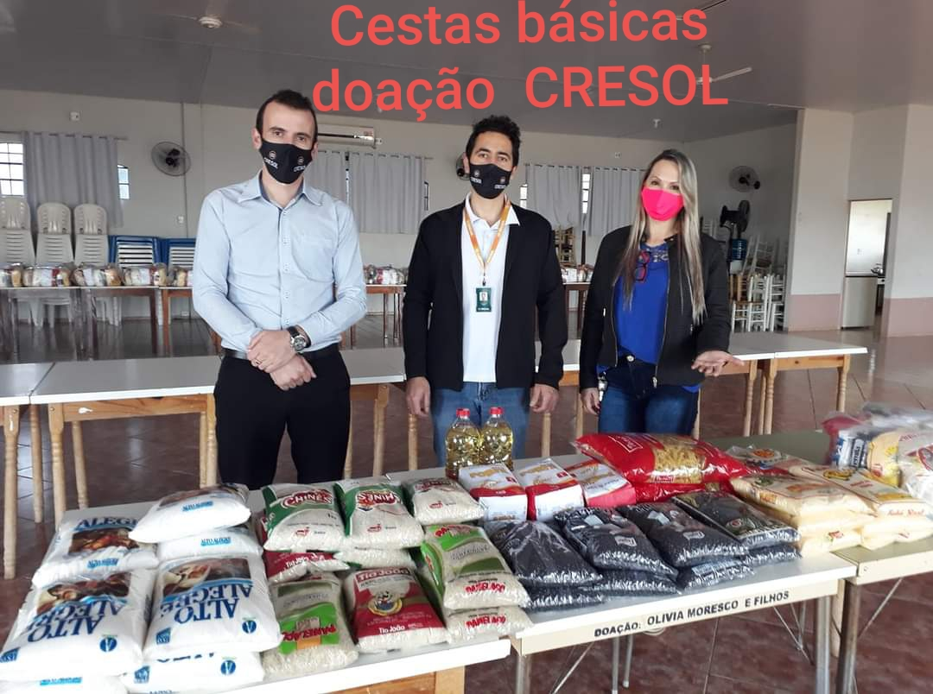
Doação de Cestas Básica -CRESOL

Slide 9
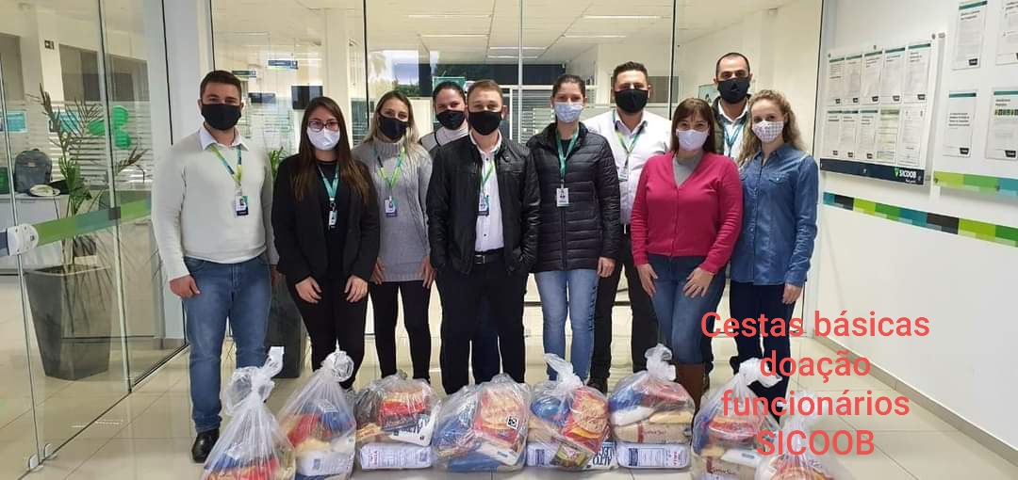
Doação de Cestas Básicas -SICOOB

Slide 10
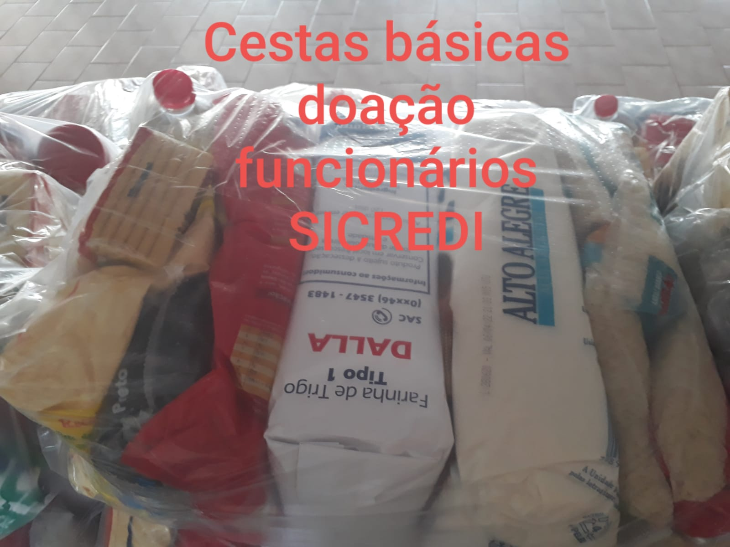
Doação de Cestas Básicas - SICREDI

Slide 11
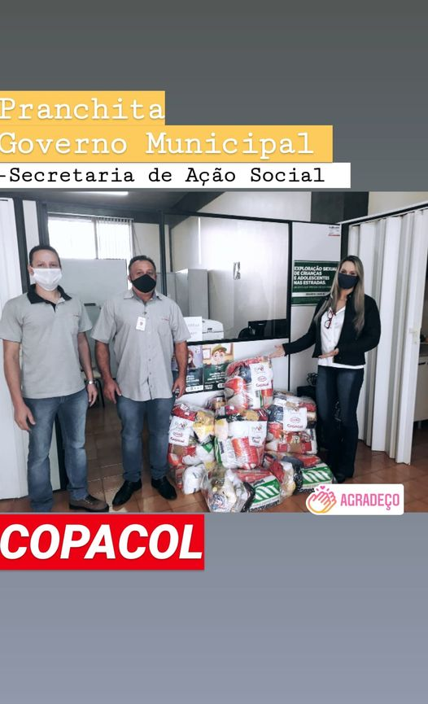
Doação de Cestas básicas - COPACOL

Slide 12
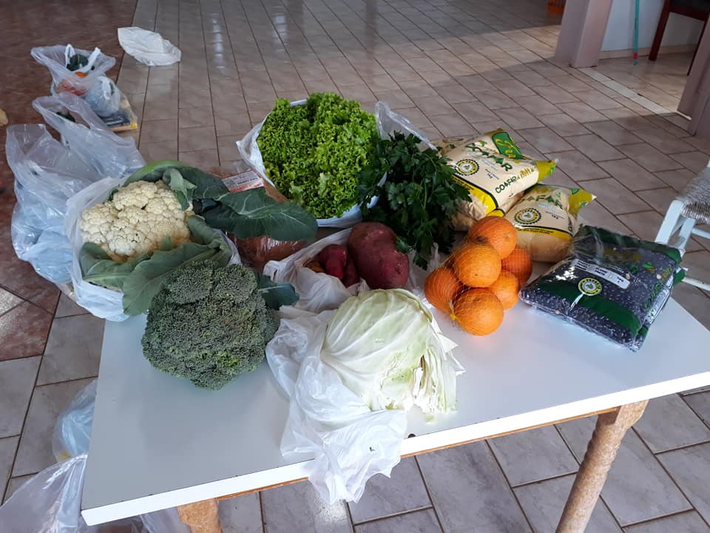
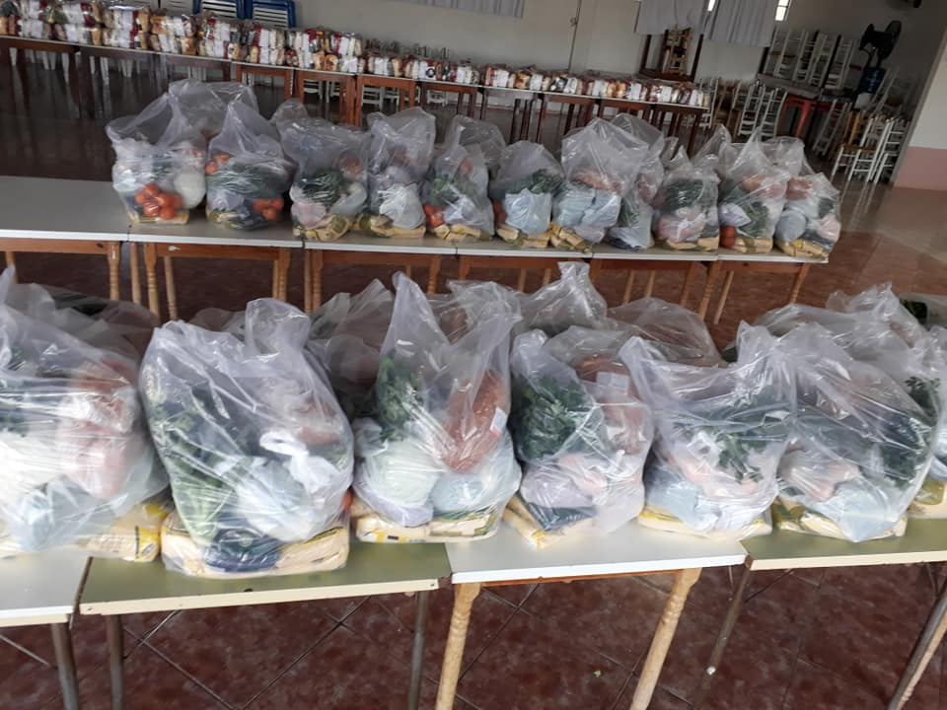
Alimentos da SEAB

Slide 13
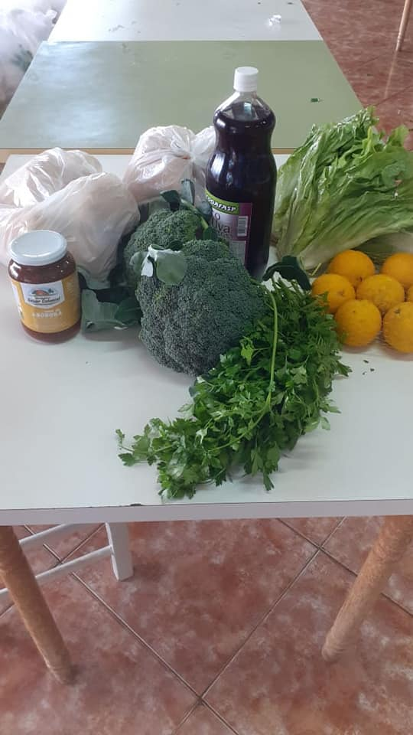
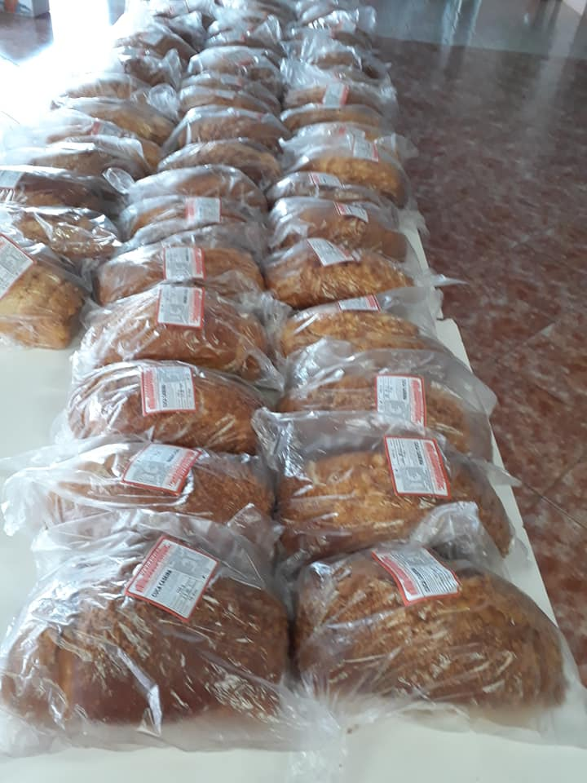
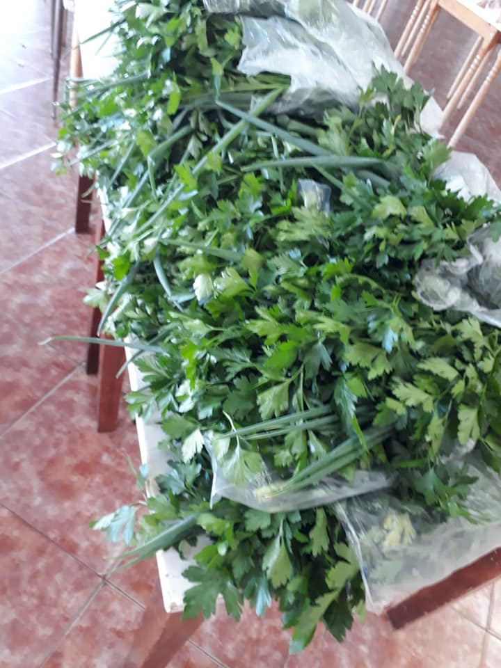

Slide 14
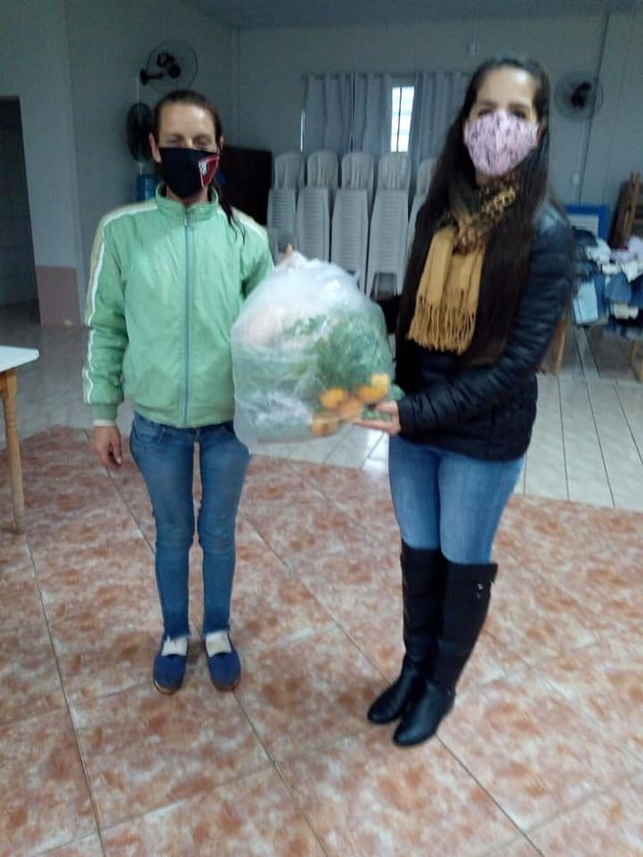
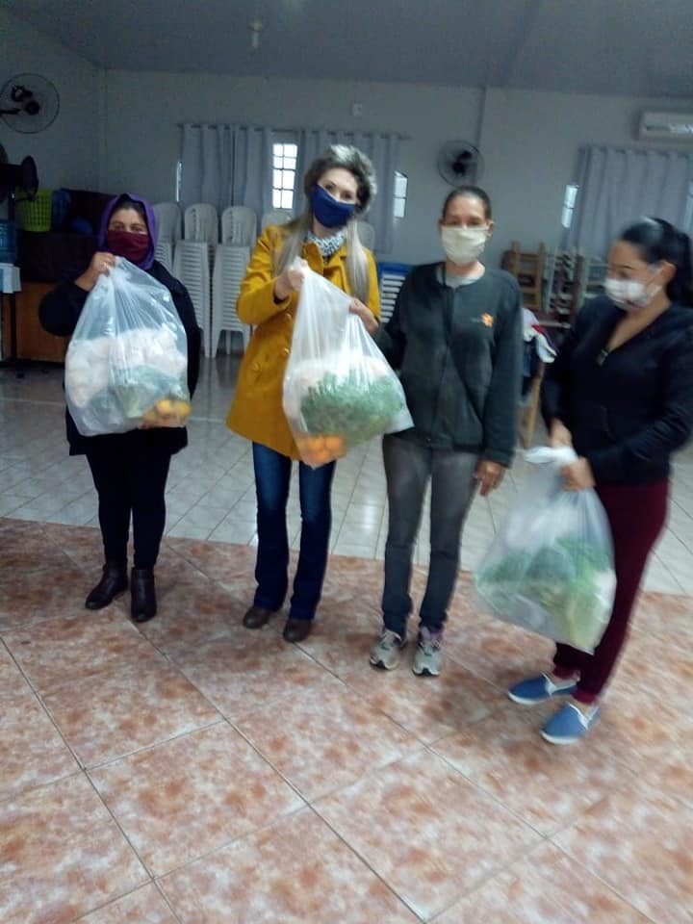

Slide 15
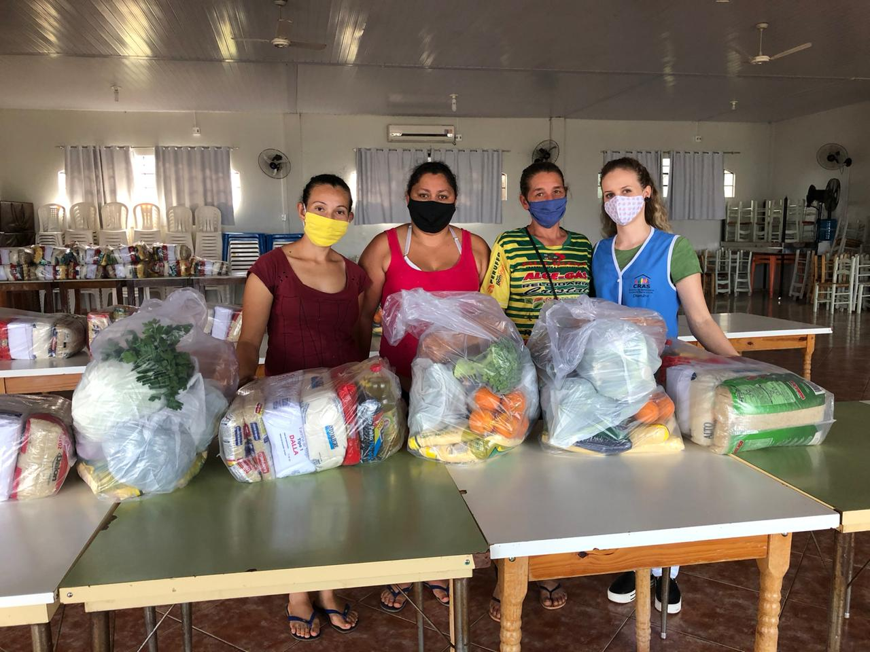
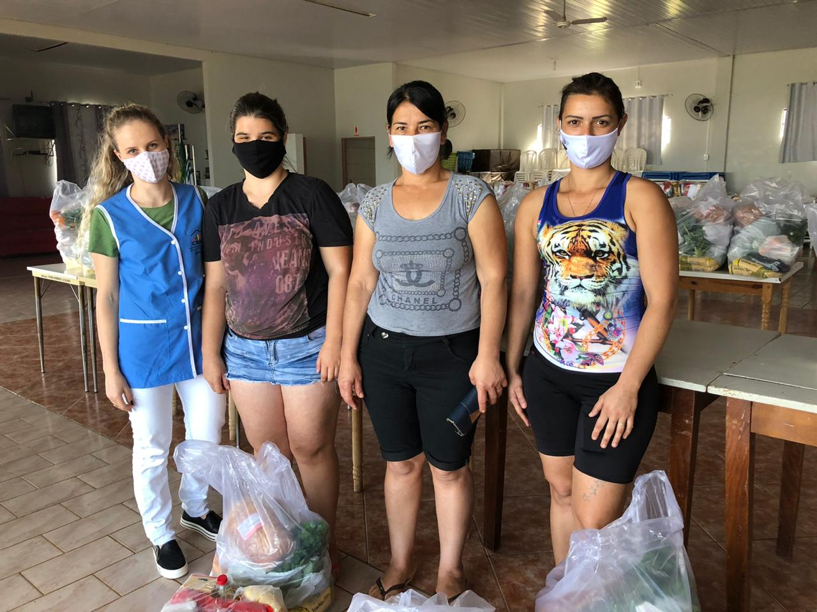

Slide 16
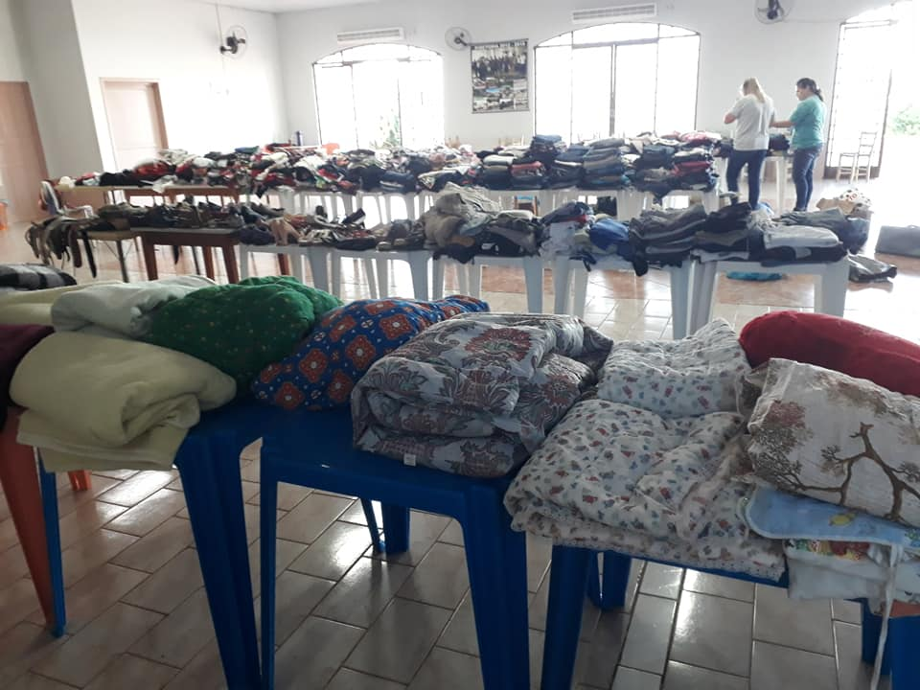
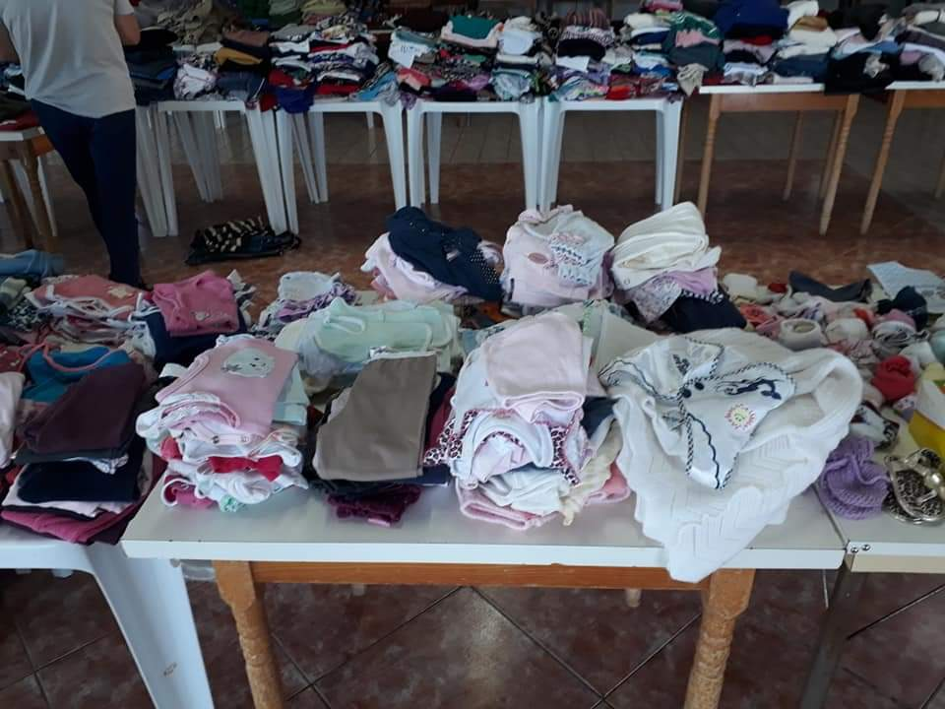
Campanha do Agasalho 2020
Secretaria de Assistência Social e Rotary Club

Slide 17

Programa Leite das Crianças
É um Programa do Governo do Estado do Paraná tendo por objetivo a diminuição da desnutrição infantil;
O atendimento é para crianças de 6 á 36 meses de idade, pertencentes ás famílias com renda per capita mensal de até ½ salário mínimo regional;
Aproximadamente 80 crianças
recebem 7 litros de leite semanalmente.
No período da pandemia a entrega foi realizada
nas segundas e sextas feiras;

Slide 18
SERVIÇO DE CONVIVENCIA E FORTALECIMENTO DE VINCULOS – SCFV
( Tipificação Serviços SUAS-Resolução CNAS 109/2010 )
        Crianças e adolescentes
“Programa Socioeducativo de Contra turno Social – Oficinas de Artesanato” –

Slide 19
Atividades do SCFV
Durante a Pandemia os professores do Serviço de Convivência auxiliaram na entrega das cestas básicas; na Campanha do Agasalho com entrega de Roupas; Confeccionaram máscaras que foram entregues para alguns usuários e que será entregue as crianças quando as aulas retornarem e estão organizando outros materiais para os alunos.
As aulas de Capoeira foram realizadas online durante alguns meses;

Slide 20
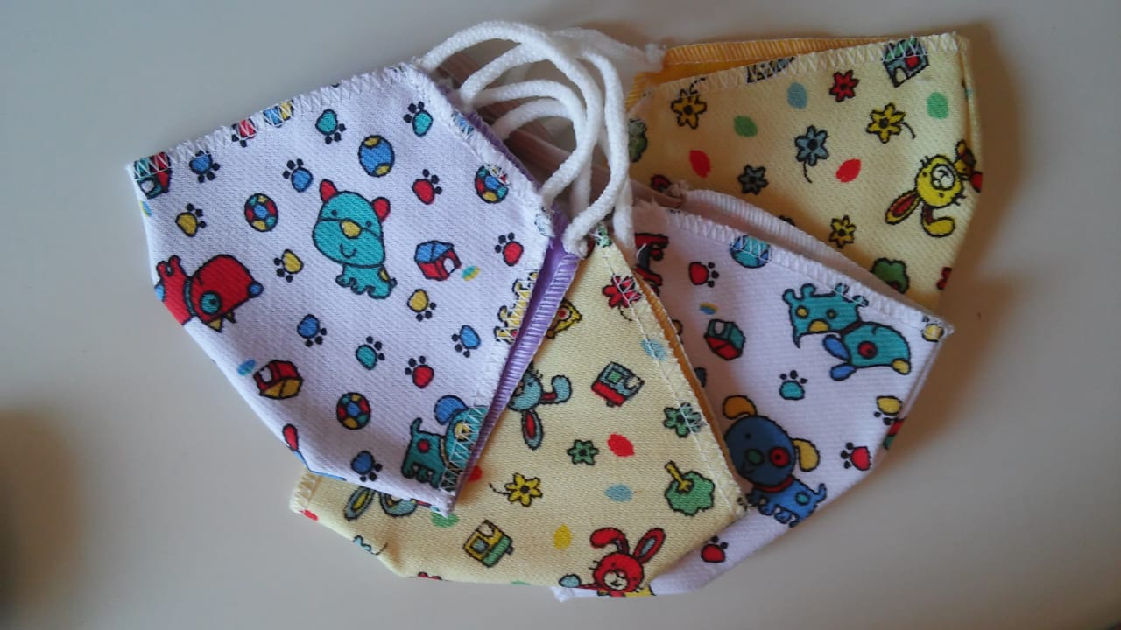
Confecção das máscaras

Slide 21
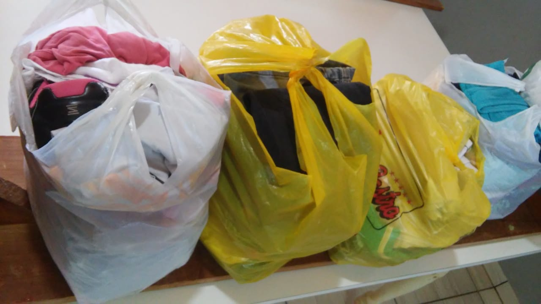
Doação de roupas as Crianças do SCFV

Slide 22
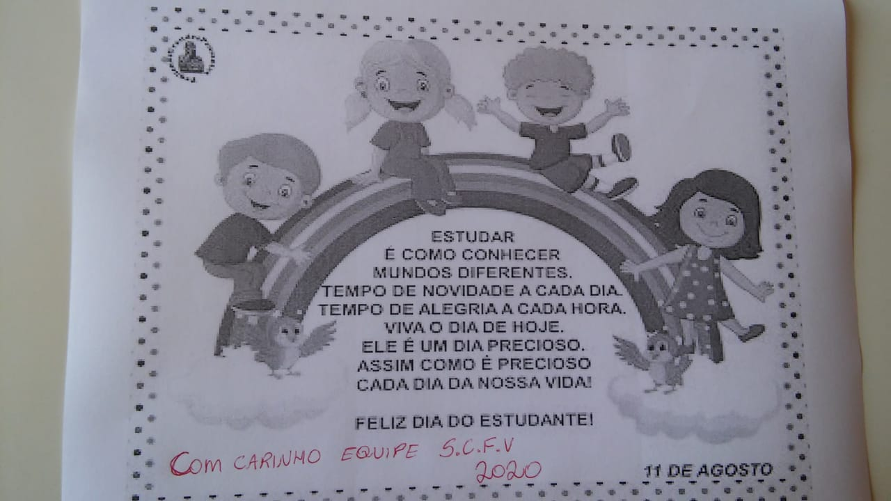
Cartão do dia do Estudante

Slide 23
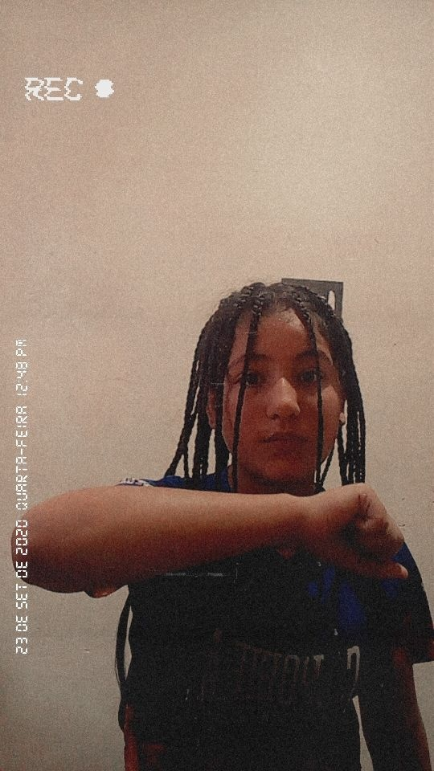
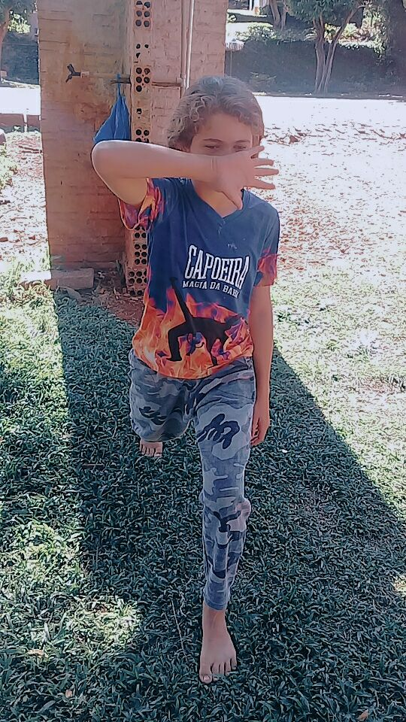
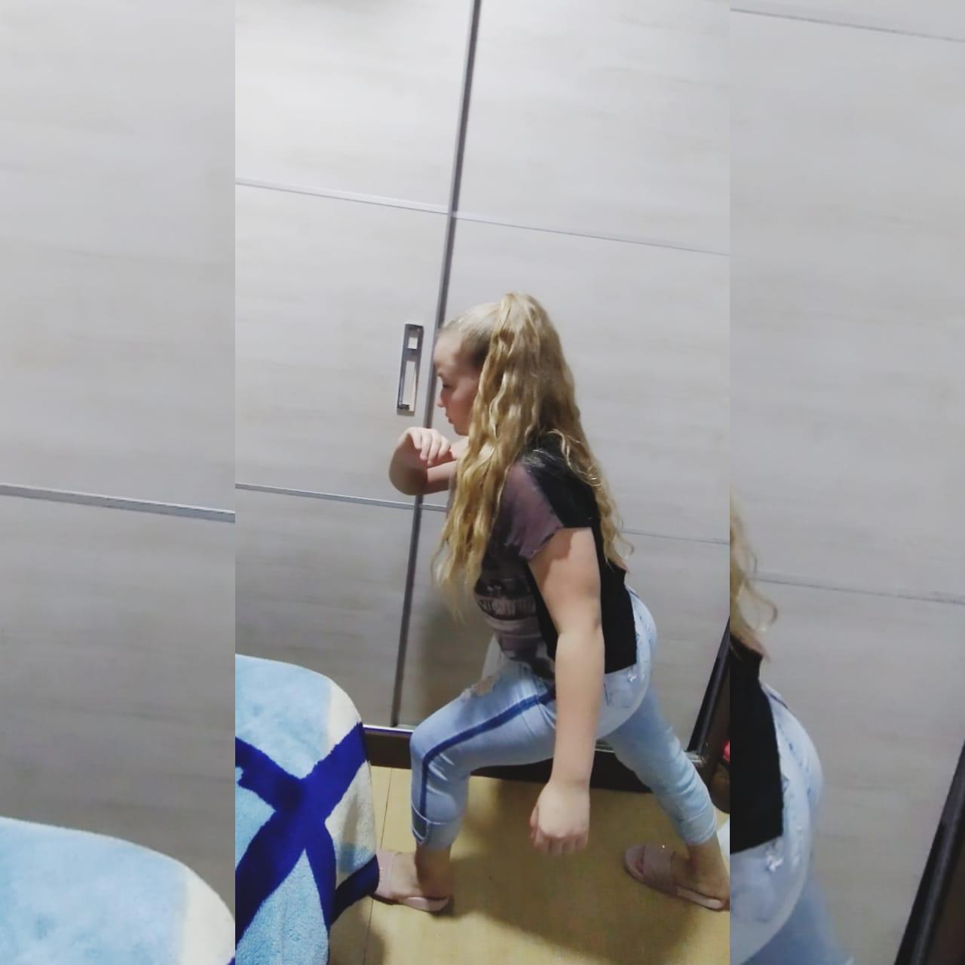
Aulas de Capoeira online

Slide 24
SECRETARIA MUNICIPAL DE EDUCAÇÃO E DEPARTAMENTO DE ESPORTE E CULTURA

Slide 25
Secretaria Municipal de Educação
No período da pandemia da COVID 19 a Secretaria Municipal de Educação junto com os professores organizaram apostilas com atividades para os alunos há cada 15 dias, tendo validade pelo Núcleo de Educação;
Foram criados grupos pelo Watsapp por turmas e series onde os professores realizam orientações das atividades;
Estão sendo entregues cestas básicas paras as famílias dos alunos que recebem o Bolsa Família com os alimentos da merenda escolar, em media 70 cestas quinzenalmente.
Os atendimentos da Psicóloga da Educação foram mantidos durante a Pandemia.

Slide 26
Departamento de Esporte e Cultura
Os treinos de Futsal, Futebol de Campo e Vôlei bem como as aulas de Violão, Teclado e Acordeom foram suspensos em função da Pandemia da COVID 19.

Slide 27
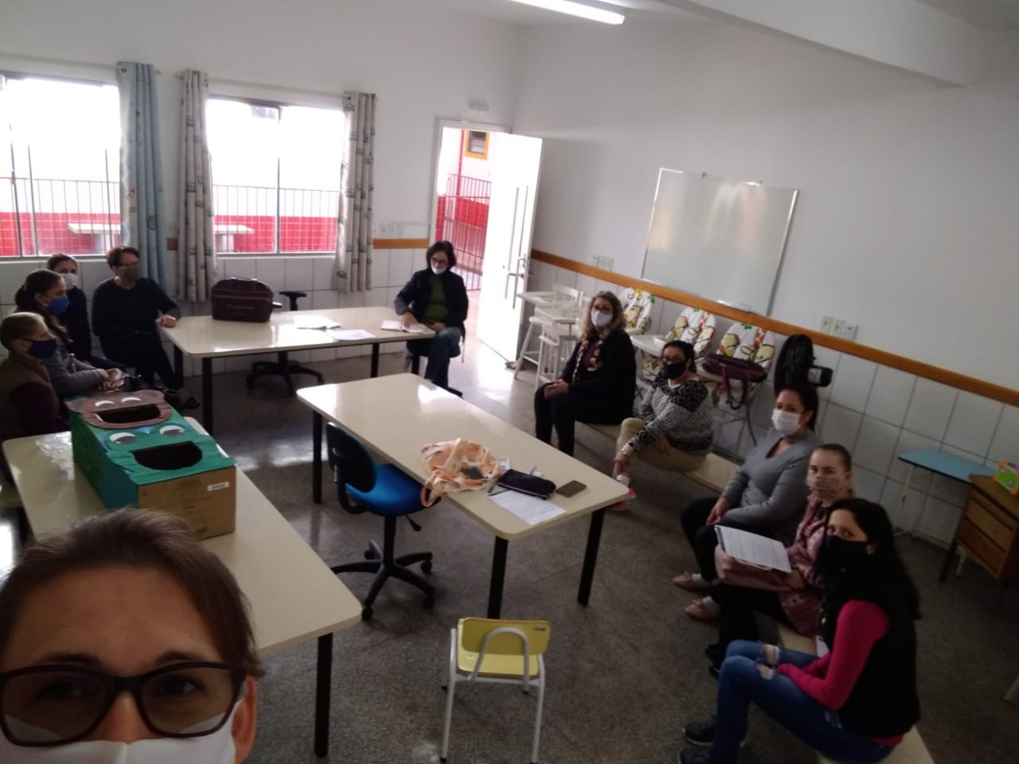
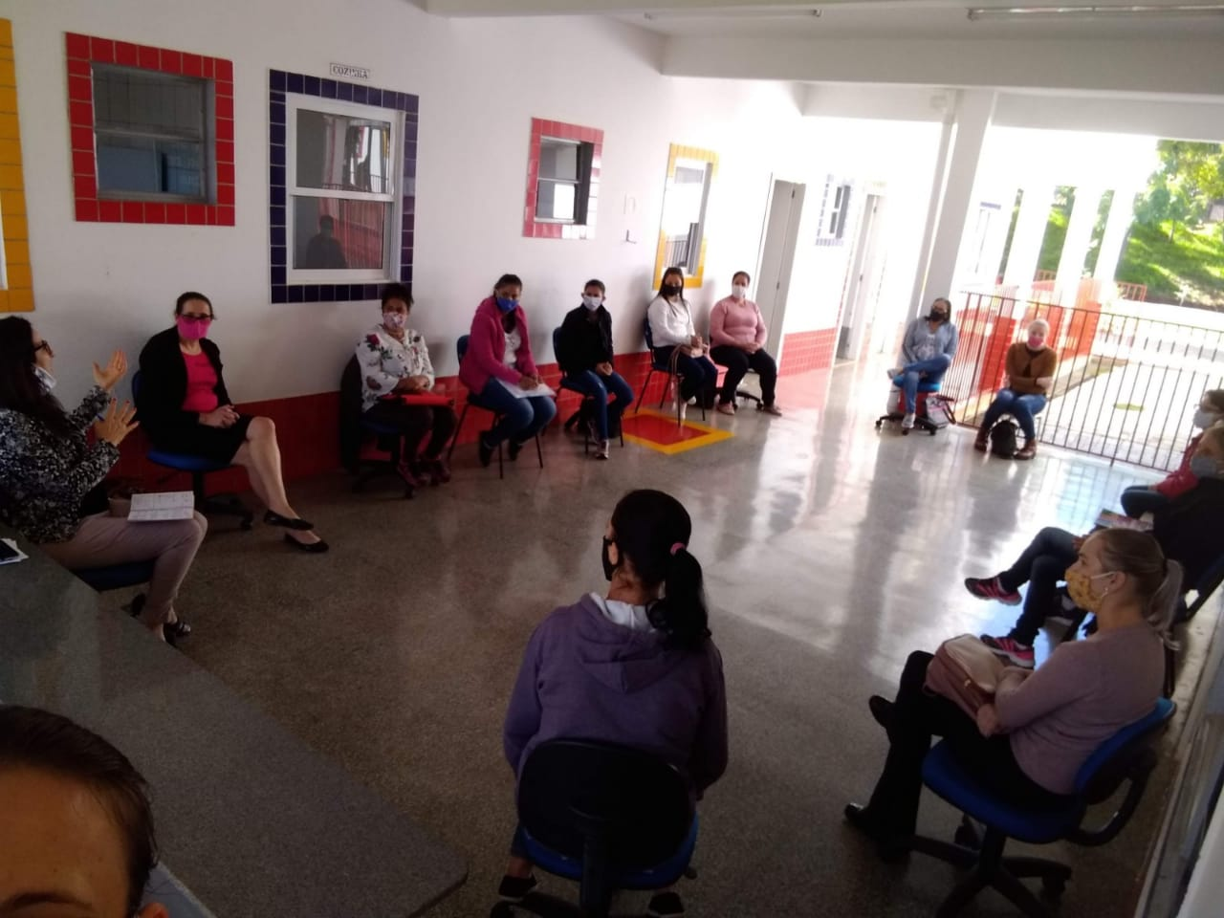
Reuniões e Planejamento dos Professores

Slide 28
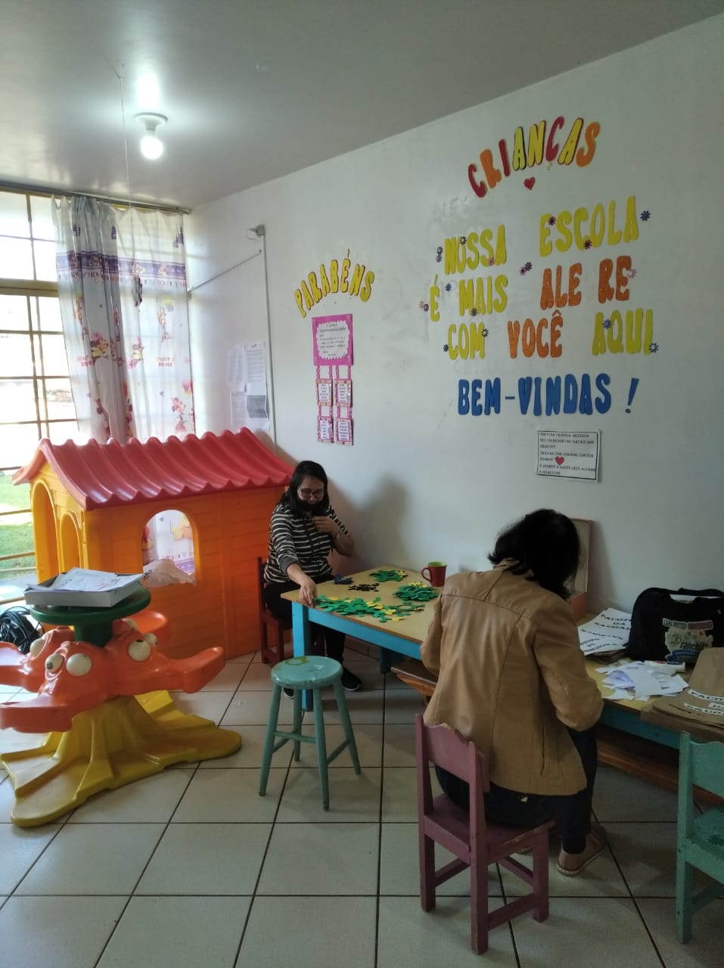
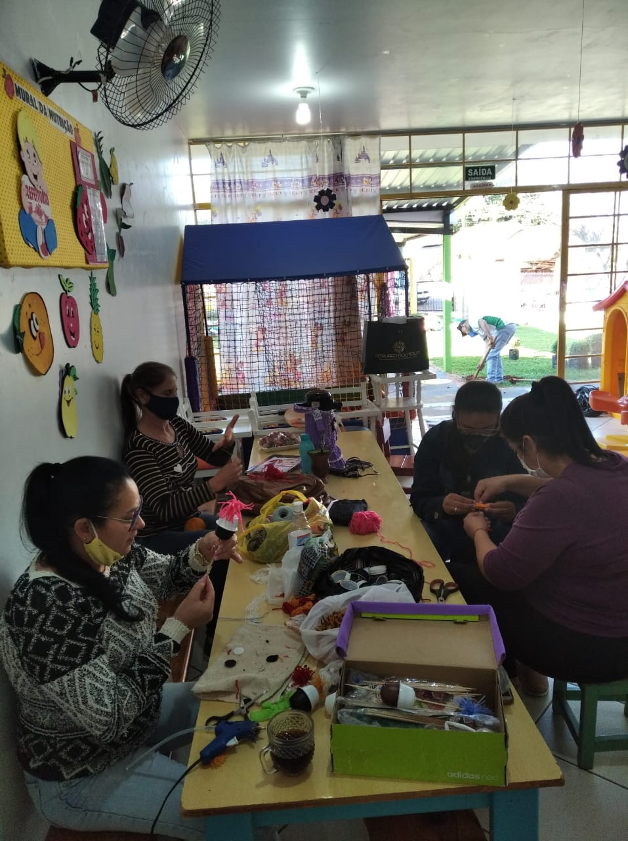

Slide 29
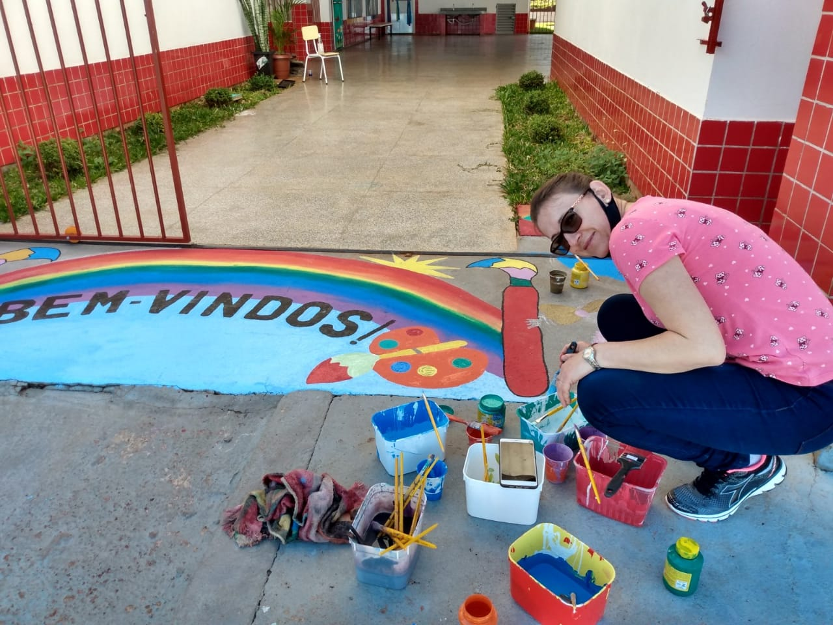
Decoração e reformas nas escolas

Slide 30
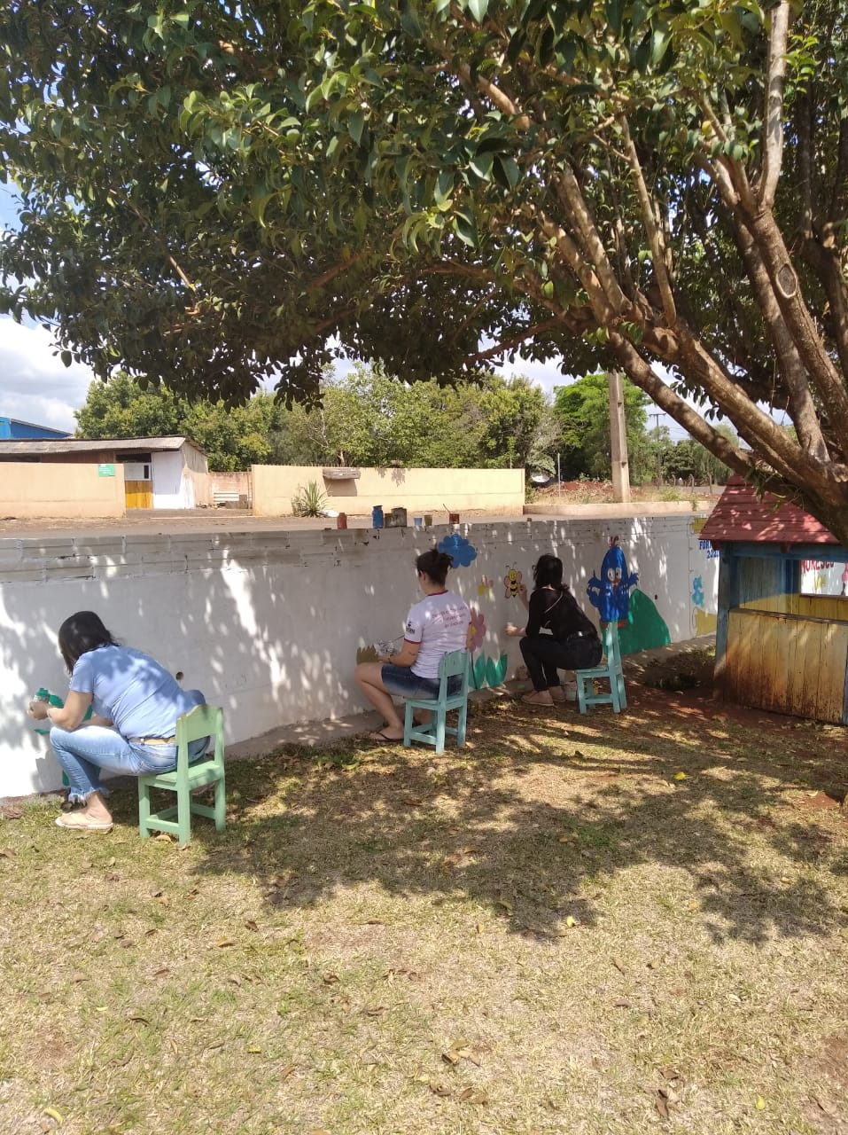
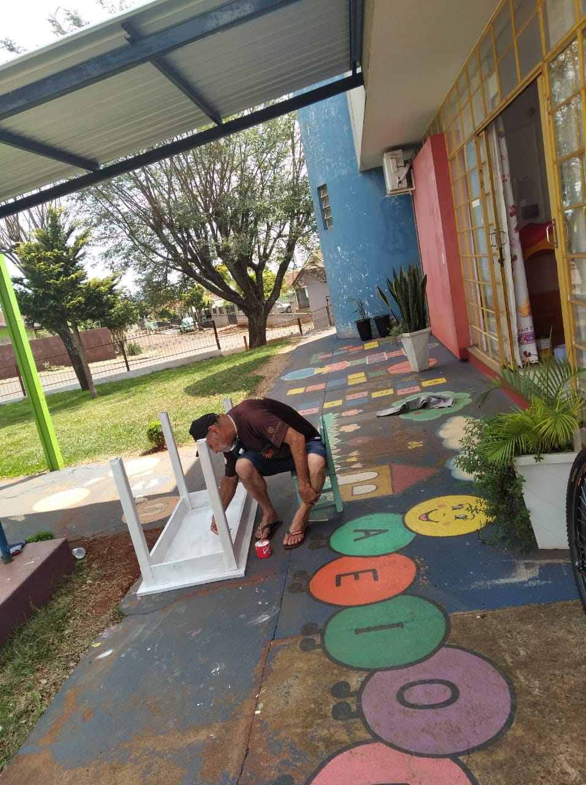

Slide 31
Colégio Estadual Julio Giongo
O Colégio Estadual Julio Giongo esta realizando desde o inicio da Pandemia o repasse da merenda escolar na forma de cesta básica quinzenalmente para os alunos que fazem parte do Programa Bolsa Família. São entregues em média 120 cestas básicas.

Slide 32
Escola de Educação Básica Maria Amélia Polga na Modalidade de Educação Especial - APAE
A APAE de Pranchita manteve durante a Pandemia do COVID 19 os Programas Educacionais através de material impresso, lives, contato remoto e via telefone.
Na Clínica da Escola os técnicos das áreas de Serviço Social, Psicologia, Fisioterapia, Fonoaudiologia, Terapia Ocupacional e Psiquiatra mantiveram os atendimentos presenciais de reabilitação utilizando os protocolos de segurança sanitária com alguns alunos. E os demais alunos que apresentam maior comorbidade e risco foram orientados via contato telefônico ou visita domiciliar.

Slide 33
CONSELHO TUTELAR
INFORMAÇÕES E ORIENTAÇÕES AOS PAIS- 187
INFORMAÇÕES E ORIENTAÇÕES A CRIANÇA E ADOLESCENTE -66
VISITAS DOMICILIARES PARA ACOMPANHAMENTO DE CASOS - 82
ENCAMINHAMENTO PARA DELEGACIA - 07
ENCAMINHAMENTO PARA POLICIA MILITAR - 03
ENCAMINHAMENTO E ORIENTÇÃO A PROMOTORIA – 10

Slide 34
ENCAMINHAMENTO PSICOLOGA – 26
ENCAMINHAMENTO ASSISTENTE SOCIAL – 06
ENCAMINHAMENTO A SAUDE -05
VISITAS CASA LAR – 04
REUNIÕES EQUIPE DE TRABALHO – 15
REUNIÕES REDE DE PROTEÇÃO – 01
SOLICITAÇÕES E ATENDIMENTO COL. EST. JULIO GIONGO- 67

Slide 35
SOLICITAÇÕES E ATENDIMENTO ESCOLA DO CAMPO – 64
SOLICITAÇÕES ESC. MUN. (CIDADE) – 61
REUNIÃO COM CONSELHO TUTELAR SAS – 05
FORMAÇÃO POR VIDEO CONFERENCIA – 07
ATENDIMENTOS COM OUTROS CONSELHOS -08
TOTAL - 633

Slide 36
DECRETO CMDCA N° 043/2019
Membros do Poder Público
Sec. Mun.Assistência Social - Diandra Aparecida Giongo
Sec. Mun. Saúde - Cleci P. Andres
Sec. Mun. Educação - Leandra Mara de A. Dalmagro
Sec. Mun. Administração- Alessandro dos Santos Coelho
Sec. Mun. Finanças - Mayara L. L. Dalla Libera
Membros da Sociedade Civil
APAE - Ieda Bertella
Pastoral da Criança - Elizanes Foppa Bortolini
APMF - Edneia Munhoz Roque
APMF - Elizete Algeri Salvadori
APMF - Janete Borth Vargas
Aprovação da Audiência Pública do ECA em reunião ordinária realizada dia 28 de setembro de 2020.

